Slide 1
Объектно-ориентированное программирование
Немирович Марк Анатольевич

Slide 2
Раздел 10 Шаблоны (паттерны) проектирования
Notes:
Что такое паттерны проектирования? Паттерн представляет определенный способ построения программного кода для решения часто встречающихся проблем проектирования. В данном случае предполагается, что есть некоторый набор общих формализованных проблем, которые довольно часто встречаются, и паттерны предоставляют ряд принципов для решения этих проблем.
Хотя идея паттернов как способ описания решения распространенных проблем в области проектирования появилась довольно давно, но их популярность стала расти во многом благодаря известной работе четырех авторов Эриха Гаммы, Ричарда Хелма, Ральфа Джонсона, Джона Влиссидеса, которая называлась "Design Patterns: Elements of Reusable Object-Oriented Software" (на русском языке известна как "Приемы объектно-ориентированного проектирования. Паттерны проектирования") и которая вышла в свет в 1994 году.
При написании программ мы можем формализовать проблему в виде классов и объектов и связей между ними. И применить один из существующих паттернов для ее решения. Причем паттерны, как правило, не зависят от языка программирования. Их принципы применения будут аналогичны и в C#, и в Jave, и в других языках.
Также мышление паттернами упрощает групповую разработку программ. Зная применяемый паттерн проектирования и его основные принципы другому программисту будет проще понять его реализацию и использовать ее.
В то же время не стоит применять паттерны ради самих паттернов. Хорошая программа предполагает использование паттернов. Однако не всегда паттерны упрощают и улучшают программу. Неоправданное их использование может привести к усложнению программного кода, уменьшению его качества.

Slide 3
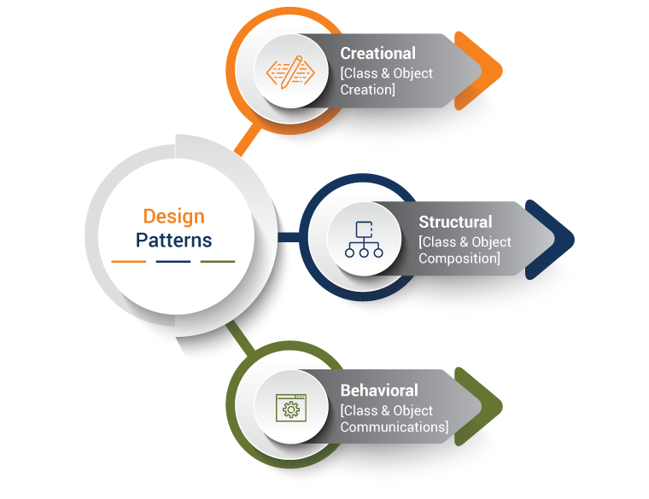
Notes:
С – Creational Порождающие Порождающие паттерны — это паттерны, которые абстрагируют процесс инстанцирования или, иными словами, процесс порождения классов и объектов. S – Structural Структурные Другая группа паттернов - структурные паттерны - рассматривает, как классы и объекты образуют более крупные структуры - более сложные по характеру классы и объекты. B – Behavioral Поведенческие Третья группа паттернов называются поведенческими - они определяют алгоритмы и взаимодействие между классами и объектами, то есть их поведение. При этом важно понимать смысл и назначение паттерна, явно представлять его абстрактную организацию и его возможные конкретные реализации. И в конечном счете надо придерживаться принципа KISS (Keep It Simple, Stupid) - сохранять код программы по возможности простым и ясным. Ведь смысл паттернов не в усложнении кода программы, а наоборот в его упрощении.

Slide 4
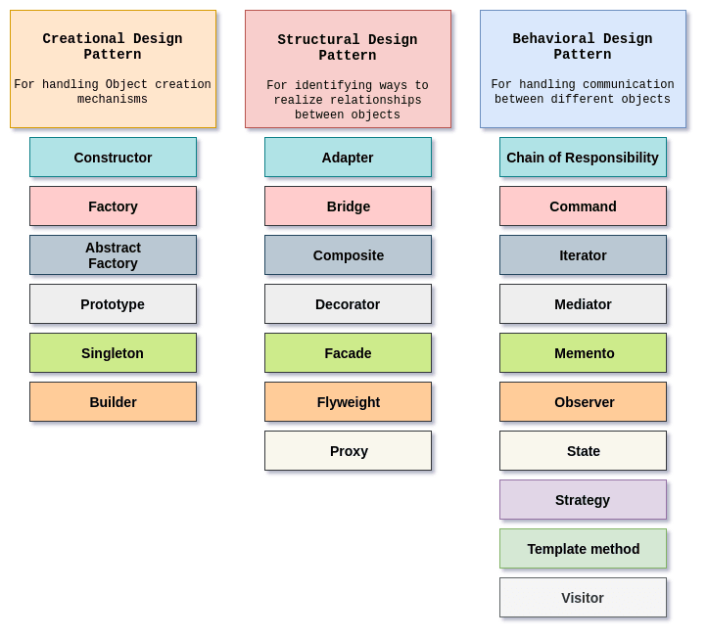

Slide 5
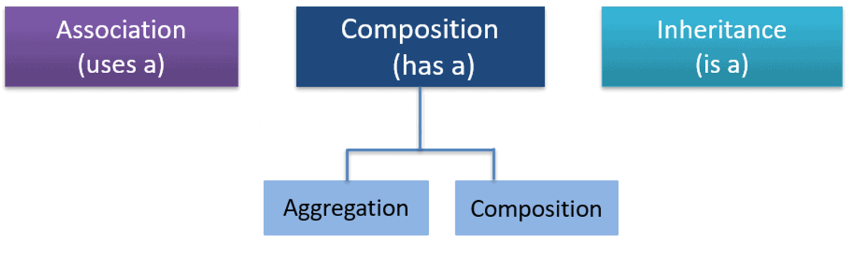
Виды отношений объектов
Notes:
Прежде чем приступить к изучению основных паттернов также рассмотрим основные отношения между объектами, которые помогут нам понять связи между сущностями при их использовании в паттернах. Мы можем выделить несколько основных отношений: наследование, реализация, ассоциация, композиция и агрегация.
При проектировании отношений между классами надо учитывать некоторые общие рекомендации. В частности, вместо наследования следует предпочитать композицию. При наследовании весь функционал класса-наследника жестко определен на этапе компиляции. И во время выполнения программы мы не можем его динамически переопределить. А класс-наследник не всегда может переопределить код, который определен в родительском классе. Композиция же позволяет динамически определять поведение объекта во время выполнения, и поэтому является более гибкой.
Вместо композиции следует предпочитать агрегацию, как более гибкий способ связи компонентов. В то же время не всегда агрегация уместна. Например, у нас есть класс человека, который содержит объект нервной системы. Понятно, что в реальности, по крайней мере на текущий момент, невозможно вовне определить нервную систему и внедрить ее в человека. То есть в данном случае человек будет главным компонентом, а нервная система - зависимым, подчиненным, и их создание и жизненный цикл будет происходить совместно, поэтому здесь лучше выбрать композицию.

Slide 6
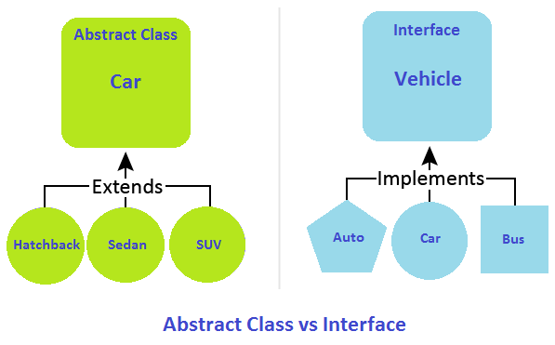
Описание того, что должно быть в программе
Notes:
Один из принципов проектирования гласит, что при создании системы классов надо программировать на уровне интерфейсов, а не их конкретных реализаций. Под интерфейсами в данном случае понимаются не только типы C#, определенные с помощью ключевого слова interface, а определение функционала без его конкретной реализации. То есть под данное определение попадают как собственно интерфейсы, так и абстрактные классы, которые могут иметь абстрактные методы без конкретной реализации.
Когда следует использовать абстрактные классы:
Если надо определить общий функционал для родственных объектов
Если мы проектируем довольно большую функциональную единицу, которая содержит много базового функционала
Если нужно, чтобы все производные классы на всех уровнях наследования имели некоторую общую реализацию. При использовании абстрактных классов, если мы захотим изменить базовый функционал во всех наследниках, то достаточно поменять его в абстрактном базовом классе. Когда следует использовать интерфейсы:
Если нам надо определить функционал для группы разрозненных объектов, которые могут быть никак не связаны между собой.
Если мы проектируем небольшой функциональный тип

Slide 7
Глава 1 Порождающие паттерны

Slide 8
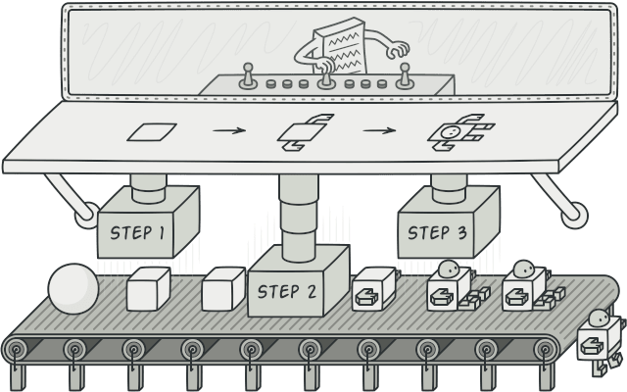
Creational design pattern

Slide 9
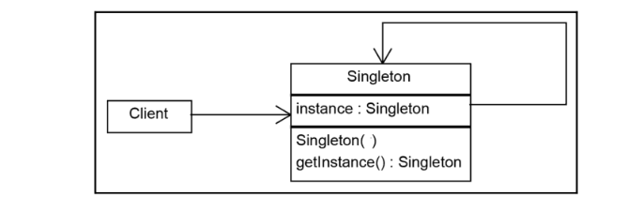
Одиночка
Notes:
Одиночка (Singleton, Синглтон) - порождающий паттерн, который гарантирует, что для определенного класса будет создан только один объект, а также предоставит к этому объекту точку доступа.
Когда надо использовать Синглтон? Когда необходимо, чтобы для класса существовал только один экземпляр
Синглтон позволяет создать объект только при его необходимости. Если объект не нужен, то он не будет создан. В этом отличие синглтона от глобальных переменных.
В классе определяется статическая переменная - ссылка на конкретный экземпляр данного объекта и приватный конструктор. В статическом методе getInstance() этот конструктор вызывается для создания объекта, если, конечно, объект отсутствует и равен null.

Slide 10
Singleton C#
class Singleton
{
private static Singleton instance;
private Singleton()
{ }
public static Singleton Current
{
get
{
if (instance == null)
instance = new Singleton();
return instance;; }
}
}
class Program
{
static void Main(string[] args)
{
Singleton sample = Singleton. Current;
}
}

Slide 11
Lazy Singleton C#
public class Singleton
{
private static readonly Lazy<Singleton> lazy =
new Lazy<Singleton>(() => new Singleton());
public string Name { get; private set; }
private Singleton()
{
Name = System.Guid.NewGuid().ToString();
}
public static Singleton Current { get { return lazy.Value; } }
}
class Program
{
static void Main(string[] args)
{
Singleton sample = Singleton.Current;
}
}

Slide 12
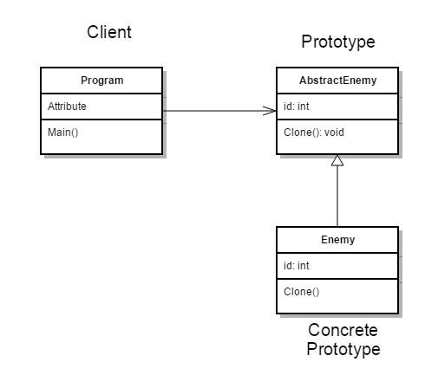
Прототип
Notes:
Паттерн Прототип (Prototype) позволяет создавать объекты на основе уже ранее созданных объектов-прототипов. То есть по сути данный паттерн предлагает технику клонирования объектов.
Когда использовать Прототип?
Когда конкретный тип создаваемого объекта должен определяться динамически во время выполнения
Когда нежелательно создание отдельной иерархии классов фабрик для создания объектов-продуктов из параллельной иерархии классов (как это делается, например, при использовании паттерна Абстрактная фабрика)
Когда клонирование объекта является более предпочтительным вариантом нежели его создание и инициализация с помощью конструктора. Особенно когда известно, что объект может принимать небольшое ограниченное число возможных состояний.

Slide 13
Prototype C#
abstract class Prototype
{
private static int id;
public int Id { get; private set; }
public Prototype()
{
id++;
Id = id;
}
public abstract Prototype Clone();
}
class ConcretePrototype1 : Prototype
{
public ConcretePrototype1()
: base()
{ }
public override Prototype Clone()
{
return new ConcretePrototype1();
}
}
class Program
{
static void Main(string[] args)
{
Prototype prototype = new ConcretePrototype1();
Prototype clone = prototype.Clone();
}
}

Slide 14
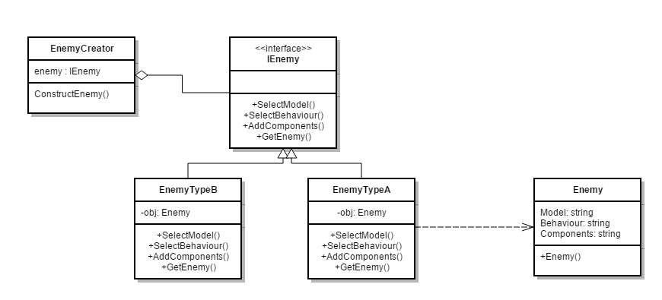
Строитель
Notes:
Строитель (Builder) - шаблон проектирования, который инкапсулирует создание объекта и позволяет разделить его на различные этапы.
Когда процесс создания нового объекта не должен зависеть от того, из каких частей этот объект состоит и как эти части связаны между собой
Когда необходимо обеспечить получение различных вариаций объекта в процессе его создания

Slide 15
Builder C#
class Director
{
Builder builder;
public Director(Builder builder)
{
this.builder = builder;
}
public void Construct()
{
builder.BuildPartA();
builder.BuildPartB();
}
}
abstract class Builder
{
public abstract void BuildPartA();
public abstract void BuildPartB();
public abstract Product GetResult();
}
class Product
{
List<object> parts = new List<object>();
public void Add(string part)
{
parts.Add(part);
}
}

Slide 16
Builder C#
class ConcreteBuilder : Builder
{
Product product = new Product();
public override void BuildPartA()
{
product.Add("Part A");
}
public override void BuildPartB()
{
product.Add("Part B");
}
public override Product GetResult()
{
return product;
}
}
class Program
{
void Main()
{
Builder builder = new ConcreteBuilder();
Director director = new Director(builder);
director.Construct();
Product product = builder.GetResult();
}
}

Slide 17
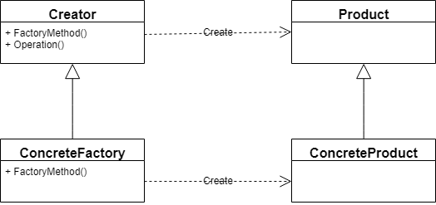
Фабричный метод
Notes:
Фабричный метод (Factory Method) - это паттерн, который определяет интерфейс для создания объектов некоторого класса, но непосредственное решение о том, объект какого класса создавать происходит в подклассах. То есть паттерн предполагает, что базовый класс делегирует создание объектов классам-наследникам.
Когда надо применять паттерн
Когда заранее неизвестно, объекты каких типов необходимо создавать
Когда система должна быть независимой от процесса создания новых объектов и расширяемой: в нее можно легко вводить новые классы, объекты которых система должна создавать.
Когда создание новых объектов необходимо делегировать из базового класса классам наследникам

Slide 18
Factory Method C#
abstract class Product
{ }
class ConcreteProductA : Product
{ }
abstract class Creator
{
public abstract Product FactoryMethod();
}
class ConcreteCreatorA : Creator
{
public override Product FactoryMethod() { return new ConcreteProductA(); }
}
class Program
{
static void Main(string[] args)
{
ConcreteCreatorA creatorA = new ConcreteCreatorA();
var porduct = creatorA.FactoryMethod();
}
}

Slide 19
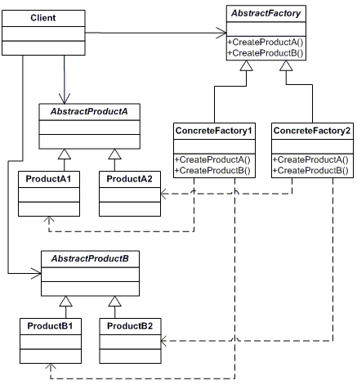
Абстрактная фабрика
Notes:
Паттерн "Абстрактная фабрика" (Abstract Factory) предоставляет интерфейс для создания семейств взаимосвязанных объектов с определенными интерфейсами без указания конкретных типов данных объектов.
Когда использовать абстрактную фабрику
Когда система не должна зависеть от способа создания и компоновки новых объектов
Когда создаваемые объекты должны использоваться вместе и являются взаимосвязанными

Slide 20
Abstract Factory C#
abstract class AbstractFactory
{
public abstract AbstractProductA CreateProductA();
public abstract AbstractProductB CreateProductB();
}
class ConcreteFactory1 : AbstractFactory
{
public override AbstractProductA CreateProductA()
{
return new ProductA1();
}
public override AbstractProductB CreateProductB()
{
return new ProductB1();
}
}
class ConcreteFactory2 : AbstractFactory
{
public override AbstractProductA CreateProductA()
{
return new ProductA2();
}
public override AbstractProductB CreateProductB()
{
return new ProductB2();
}
}

Slide 21
Abstract Factory C#
abstract class AbstractProductA
{ }
abstract class AbstractProductB
{ }
class ProductA1 : AbstractProductA
{ }
class ProductB1 : AbstractProductB
{ }
class ProductA2 : AbstractProductA
{ }
class ProductB2 : AbstractProductB
{ }
class Client
{
private AbstractProductA abstractProductA;
private AbstractProductB abstractProductB;
public Client(AbstractFactory factory)
{
abstractProductB = factory.CreateProductB();
abstractProductA = factory.CreateProductA();
}
}
class Program
{
static void Main(string[] args)
{
Client user = new Client(new ConcreteFactory1());
}
}

Slide 22
Глава 2 Структурные паттерны

Slide 23
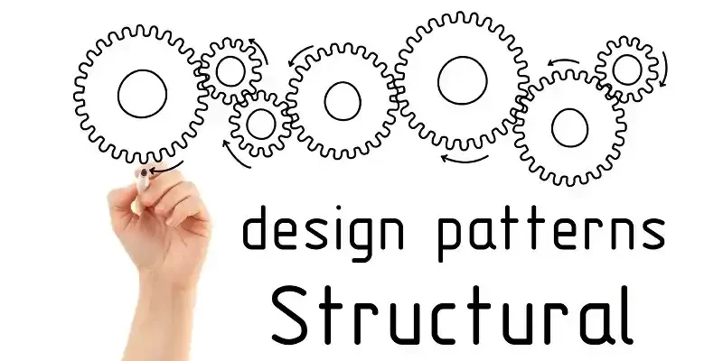
Структурные паттерны

Slide 24
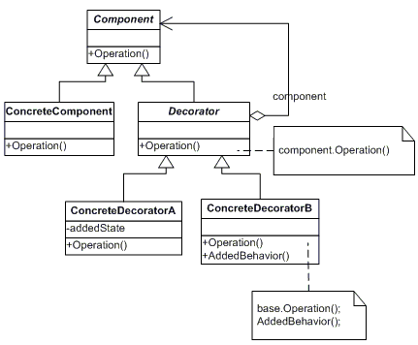
Декоратор
Notes:
Декоратор (Decorator) представляет структурный шаблон проектирования, который позволяет динамически подключать к объекту дополнительную функциональность.
Для определения нового функционала в классах нередко используется наследование. Декораторы же предоставляет наследованию более гибкую альтернативу, поскольку позволяют динамически в процессе выполнения определять новые возможности у объектов.
Когда следует использовать декораторы?
Когда надо динамически добавлять к объекту новые функциональные возможности. При этом данные возможности могут быть сняты с объекта
Когда применение наследования неприемлемо. Например, если нам надо определить множество различных функциональностей и для каждой функциональности наследовать отдельный класс, то структура классов может очень сильно разрастись. Еще больше она может разрастись, если нам необходимо создать классы, реализующие все возможные сочетания добавляемых функциональностей.

Slide 25
Decorator C#
abstract class Component
{
public abstract void Operation();
}
class ConcreteComponent : Component
{
public override void Operation()
{ }
}
abstract class Decorator : Component
{
protected Component component;
public Decorator(Component component)
{
this.component = component;
}
public override void Operation()
{
if (component != null)
component.Operation();
}
}

Slide 26
Decorator C#
class ConcreteDecoratorA : Decorator
{
public ConcreteDecoratorA(Component component) : base(component) { }
public override void Operation()
{
base.Operation();
}
}
class ConcreteDecoratorB : Decorator
{
public ConcreteDecoratorB(Component component) : base(component) { }
public override void Operation()
{
base.Operation();
}
}
class Program
{
void Main()
{
ConcreteComponent structure = new ConcreteComponent();
ConcreteDecoratorA modifiedStructure = new ConcreteDecoratorA(structure);
}
}

Slide 27
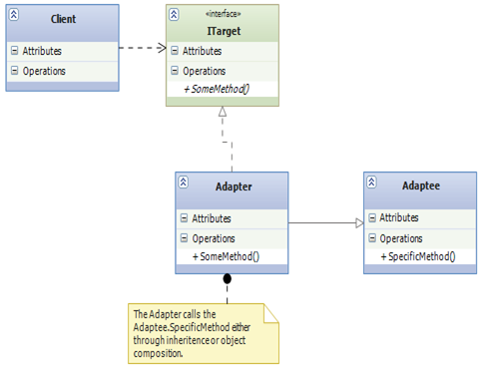
Адаптер
Notes:
Паттерн Адаптер (Adapter) предназначен для преобразования интерфейса одного класса в интерфейс другого. Благодаря реализации данного паттерна мы можем использовать вместе классы с несовместимыми интерфейсами.
Когда надо использовать Адаптер?
Когда необходимо использовать имеющийся класс, но его интерфейс не соответствует потребностям
Когда надо использовать уже существующий класс совместно с другими классами, интерфейсы которых не совместимы

Slide 28
Adapter C#
class Client
{
public void Request(Target target)
{
target.Request();
}
}
class Target // класс, к которому надо адаптировать другой класс
{
public virtual void Request() { }
}
class Adapter : Target // Адаптер
{
private Adaptee adaptee = new Adaptee();
public override void Request()
{
adaptee.SpecificRequest();
}
}
class Adaptee // Адаптируемый класс
{
public void SpecificRequest() { }
}
class Program
{
void Main()
{
Client client = new Client();
client.Request(new Adapter());
}
}

Slide 29
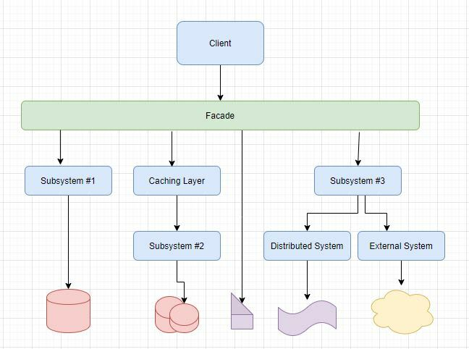
Фасад
Notes:
Фасад (Facade) представляет шаблон проектирования, который позволяет скрыть сложность системы с помощью предоставления упрощенного интерфейса для взаимодействия с ней.
Когда использовать фасад?
Когда имеется сложная система, и необходимо упростить с ней работу. Фасад позволит определить одну точку взаимодействия между клиентом и системой.
Когда надо уменьшить количество зависимостей между клиентом и сложной системой. Фасадные объекты позволяют отделить, изолировать компоненты системы от клиента и развивать и работать с ними независимо.
Когда нужно определить подсистемы компонентов в сложной системе. Создание фасадов для компонентов каждой отдельной подсистемы позволит упростить взаимодействие между ними и повысить их независимость друг от друга.

Slide 30
Facade C#
public class Facade
{
SubsystemA subsystemA;
SubsystemB subsystemB;
SubsystemC subsystemC;
public Facade(SubsystemA sa, SubsystemB sb, SubsystemC sc)
{
subsystemA = sa;
subsystemB = sb;
subsystemC = sc;
}
public void Operation1()
{
subsystemA.A1();
subsystemB.B1();
subsystemC.C1();
}
public void Operation2()
{
subsystemB.B1();
subsystemC.C1();
}
}

Slide 31
Facade C#
public class SubsystemA
{
public void A1() { }
}
public class SubsystemB
{
public void B1() { }
}
public class SubsystemC
{
public void C1() { }
}
class Program
{
void Main()
{
Facade facade = new Facade(new SubsystemA(), new SubsystemB(), new SubsystemC());
facade.Operation1();
facade.Operation2();
}
}

Slide 32
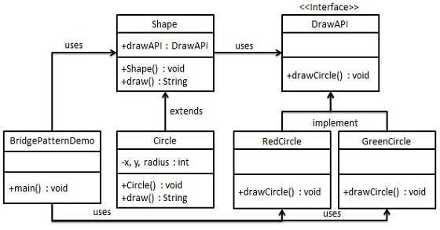
Мост
Notes:
Мост (Bridge) - структурный шаблон проектирования, который позволяет отделить абстракцию от реализации таким образом, чтобы и абстракцию, и реализацию можно было изменять независимо друг от друга.
Даже если мы отделим абстракцию от конкретных реализаций, то у нас все равно все наследуемые классы будут жестко привязаны к интерфейсу, определяемому в базовом абстрактном классе. Для преодоления жестких связей и служит паттерн Мост.
Когда использовать данный паттерн?
Когда надо избежать постоянной привязки абстракции к реализации
Когда наряду с реализацией надо изменять и абстракцию независимо друг от друга. То есть изменения в абстракции не должно привести к изменениям в реализации
Общая реализация паттерна состоит в объявлении классов абстракций и классов реализаций в отдельных параллельных иерархиях классов.
Таким образом, благодаря применению паттерна реализация отделяется от абстракции. Мы можем развивать независимо две параллельные иерархии. Устраняются зависимости между реализацией и абстракцией во время компиляции, и мы можем менять конкретную реализацию во время выполнения.

Slide 33
Bridge C#
abstract class Abstraction
{
protected Implementor implementor;
public Implementor Implementor
{
set { implementor = value; }
}
public Abstraction(Implementor imp)
{
implementor = imp;
}
public virtual void Operation()
{
implementor.OperationImp();
}
}
abstract class Implementor
{
public abstract void OperationImp();
}

Slide 34
Bridge C#
class RefinedAbstraction : Abstraction
{
public RefinedAbstraction(Implementor imp)
: base(imp)
{ }
public override void Operation() { }
}
class ConcreteImplementorA : Implementor
{
public override void OperationImp() { }
}
class ConcreteImplementorB : Implementor
{
public override void OperationImp() { }
}
class Program
{
void Main()
{
Abstraction abstraction;
abstraction = new RefinedAbstraction(new ConcreteImplementorA());
abstraction.Operation();
abstraction.Implementor = new ConcreteImplementorB();
abstraction.Operation();
}
}

Slide 35
Глава 3 Поведенческие паттерны

Slide 36
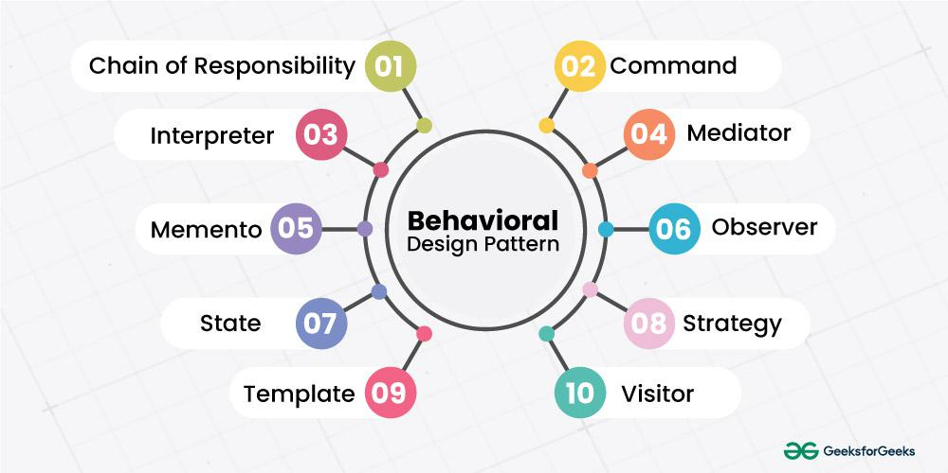
Поведенческие паттерны

Slide 37
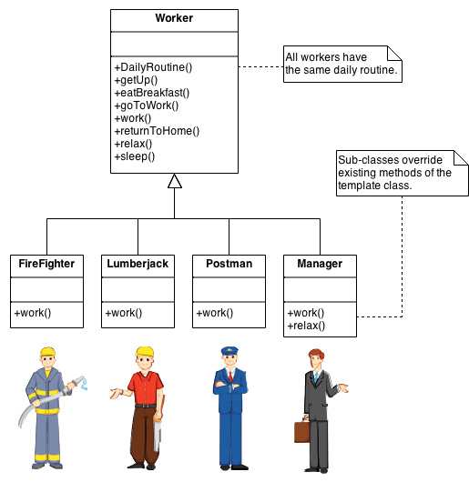
Шаблонный метод
Notes:
Шаблонный метод (Template Method) определяет общий алгоритм поведения подклассов, позволяя им переопределить отдельные шаги этого алгоритма без изменения его структуры.
Когда использовать шаблонный метод?
Когда планируется, что в будущем подклассы должны будут переопределять различные этапы алгоритма без изменения его структуры
Когда в классах, реализующим схожий алгоритм, происходит дублирование кода. Вынесение общего кода в шаблонный метод уменьшит его дублирование в подклассах.

Slide 38
Template Method C#
abstract class AbstractClass
{
public void TemplateMethod()
{
Operation1();
Operation2();
}
public abstract void Operation1();
public abstract void Operation2();
}
class ConcreteClass : AbstractClass
{
public override void Operation1()
{
}
public override void Operation2()
{
}
}
class Program
{
static void Main()
{
ConcreteClass worker = new ConcreteClass();
}
}

Slide 39
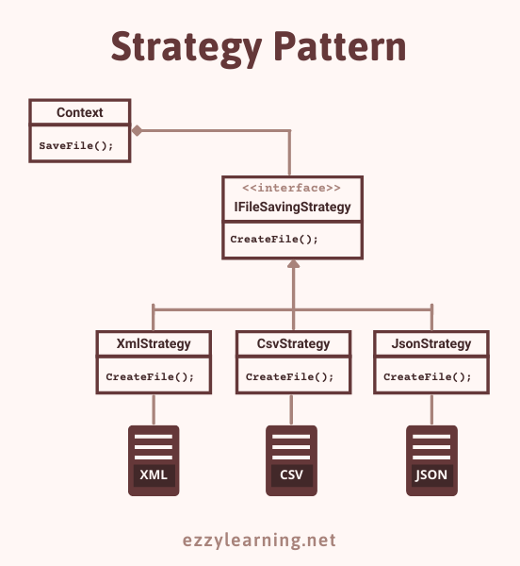
Стратегия
Notes:
Паттерн Стратегия (Strategy) представляет шаблон проектирования, который определяет набор алгоритмов, инкапсулирует каждый из них и обеспечивает их взаимозаменяемость. В зависимости от ситуации мы можем легко заменить один используемый алгоритм другим. При этом замена алгоритма происходит независимо от объекта, который использует данный алгоритм.
Когда использовать стратегию?
Когда есть несколько родственных классов, которые отличаются поведением. Можно задать один основной класс, а разные варианты поведения вынести в отдельные классы и при необходимости их применять
Когда необходимо обеспечить выбор из нескольких вариантов алгоритмов, которые можно легко менять в зависимости от условий
Когда необходимо менять поведение объектов на стадии выполнения программы
Когда класс, применяющий определенную функциональность, ничего не должен знать о ее реализации

Slide 40
Strategy C#
class ConcreteBuilder : Builder
{
Product product = new Product();
public override void BuildPartA()
{
product.Add("Part A");
}
public override void BuildPartB()
{
product.Add("Part B");
}
public override Product GetResult()
{
return product;
}
}
class Program
{
void Main()
{
Builder builder = new ConcreteBuilder();
Director director = new Director(builder);
director.Construct();
Product product = builder.GetResult();
}
}

Slide 41
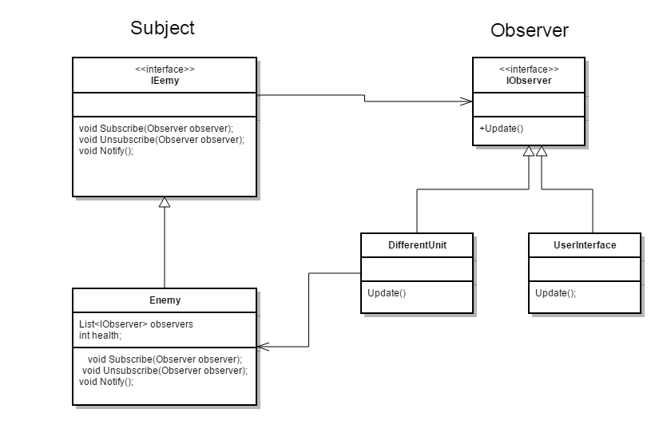
Наблюдатель
Notes:
Паттерн "Наблюдатель" (Observer) представляет поведенческий шаблон проектирования, который использует отношение "один ко многим". В этом отношении есть один наблюдаемый объект и множество наблюдателей. И при изменении наблюдаемого объекта автоматически происходит оповещение всех наблюдателей.
Данный паттерн еще называют Publisher-Subscriber (издатель-подписчик), поскольку отношения издателя и подписчиков характеризуют действие данного паттерна: подписчики подписываются email-рассылку определенного сайта. Сайт-издатель с помощью email-рассылки уведомляет всех подписчиков о изменениях. А подписчики получают изменения и производят определенные действия: могут зайти на сайт, могут проигнорировать уведомления и т.д.
Когда использовать паттерн Наблюдатель?
Когда система состоит из множества классов, объекты которых должны находиться в согласованных состояниях
Когда общая схема взаимодействия объектов предполагает две стороны: одна рассылает сообщения и является главным, другая получает сообщения и реагирует на них. Отделение логики обеих сторон позволяет их рассматривать независимо и использовать отдельно друга от друга.
Когда существует один объект, рассылающий сообщения, и множество подписчиков, которые получают сообщения. При этом точное число подписчиков заранее неизвестно и процессе работы программы может изменяться.
При этом наблюдаемому объекту не надо ничего знать о наблюдателе кроме того, что тот реализует метод Update(). С помощью отношения агрегации реализуется слабосвязанность обоих компонентов. Изменения в наблюдаемом объекте не виляют на наблюдателя и наоборот.
В определенный момент наблюдатель может прекратить наблюдение. И после этого оба объекта - наблюдатель и наблюдаемый могут продолжать существовать в системе независимо друг от друга.

Slide 42
Observer C#
interface IObservable
{
void AddObserver(IObserver o);
void RemoveObserver(IObserver o);
void NotifyObservers();
}
class ConcreteObservable : IObservable
{
private List<IObserver> observers;
public ConcreteObservable()
{
observers = new List<IObserver>();
}
public void AddObserver(IObserver o)
{
observers.Add(o);
}
public void RemoveObserver(IObserver o)
{
observers.Remove(o);
}
public void NotifyObservers()
{
foreach (IObserver observer in observers)
observer.Update();
}
}

Slide 43
Observer C#
interface IObserver
{
void Update();
}
class ConcreteObserver : IObserver
{
public void Update()
{
}
}
class Program
{
static void Main()
{
ConcreteObservable subscriber = new ConcreteObservable();
var observer = new ConcreteObserver();
subscriber.AddObserver(observer);
observer.Update();
}
}

Slide 44
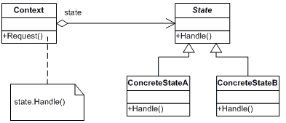
Состояние
Notes:
Состояние (State) - шаблон проектирования, который позволяет объекту изменять свое поведение в зависимости от внутреннего состояния.
Когда применяется данный паттерн?
Когда поведение объекта должно зависеть от его состояния и может изменяться динамически во время выполнения
Когда в коде методов объекта используются многочисленные условные конструкции, выбор которых зависит от текущего состояния объекта

Slide 45
NOT State C#
class Context
{
public string State { get; private set; }
public Context(string state)
{
this.State = state;
}
public void Request()
{
switch (State)
{
case "StateA": State = "StateA"; break;
case "StateB": State = "StateA"; break;
default: State = "StateA"; break;
}
}
}
class Program
{
static void Main()
{
Context context = new Context(new StateA());
context.Request(); // Переход в состояние StateB
context.Request(); // Переход в состояние StateA
}
}

Slide 46
State C#
abstract class State
{
public abstract void Handle(Context context);
}
class StateA : State
{
public override void Handle(Context context) => context.State = new StateB();
}
class StateB : State
{
public override void Handle(Context context) => context.State = new StateA();
}
class Context
{
public State State { get; private set; }
public Context(State state)
{
this.State = state;
}
public void Request()
{
this.State.Handle(this);
}
}
class Program
{
static void Main()
{
Context context = new Context(new StateA());
context.Request(); // Переход в состояние StateB
context.Request(); // Переход в состояние StateA
}
}

Slide 47
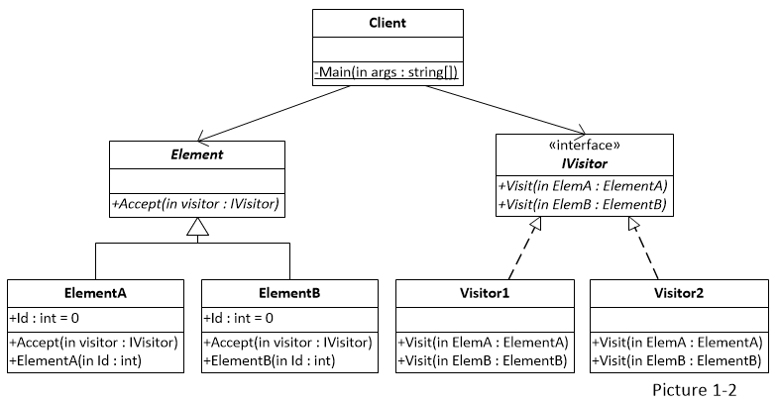
Посетитель
Notes:
Паттерн Посетитель (Visitor) позволяет определить операцию для объектов других классов без изменения этих классов.
При использовании паттерна Посетитель определяются две иерархии классов: одна для элементов, для которых надо определить новую операцию, и вторая иерархия для посетителей, описывающих данную операцию.
Когда использовать данный паттерн?
Когда имеется много объектов разнородных классов с разными интерфейсами, и требуется выполнить ряд операций над каждым из этих объектов
Когда классам необходимо добавить одинаковый набор операций без изменения этих классов
Когда часто добавляются новые операции к классам, при этом общая структура классов стабильна и практически не изменяется

Slide 48
Visitor C#
abstract class Visitor
{
public abstract void VisitElementA(ElementA elemA);
public abstract void VisitElementB(ElementB elemB);
}
class ConcreteVisitor1 : Visitor
{
public override void VisitElementA(ElementA elementA)
{
elementA.OperationA();
}
public override void VisitElementB(ElementB elementB)
{
elementB.OperationB();
}
}
class ConcreteVisitor2 : Visitor
{
public override void VisitElementA(ElementA elementA)
{
elementA.OperationA();
}
public override void VisitElementB(ElementB elementB)
{
elementB.OperationB();
}
}
Notes:
Сущность работы паттерна состоит в том, что вначале создает объект посетителя, который обходит или посещает все элементы в структуре ObjectStructure, у которой вызывается метод Accept():
public void Accept(Visitor visitor)
{
foreach (Element element in elements)
element.Accept(visitor);
} При посещении каждого элемента посещаемый элемент вызывает у посетителя метод, соответствующий данному элементу: public override void Accept(Visitor visitor)
{
visitor.VisitElementA(this);
} В этот метод элемент передает ссылку на себя, чтобы посетитель мог получить доступ к состоянию элемента. А в самом посетителе уже могут вызываться методы элемента или производиться различные действия над элементом:
public override void VisitElementA(ElementA elementA)
{
elementA.OperationA();
} Данная техника еще называется двойной диспетчеризацией (double dispatch), когда выполнение операции зависит от имени запроса и двух типов получателей (объект Visitor и объект Element).

Slide 49
Visitor C#
abstract class Element
{
public abstract void Accept(Visitor visitor);
public string SomeState { get; protected set; }
}
class ElementA : Element
{
public override void Accept(Visitor visitor)
{
visitor.VisitElementA(this);
}
public void OperationA()
{ }
}
class ElementB : Element
{
public override void Accept(Visitor visitor)
{
visitor.VisitElementB(this);
}
public void OperationB()
{ }
}
Notes:
Сущность работы паттерна состоит в том, что вначале создает объект посетителя, который обходит или посещает все элементы в структуре ObjectStructure, у которой вызывается метод Accept():
public void Accept(Visitor visitor)
{
foreach (Element element in elements)
element.Accept(visitor);
} При посещении каждого элемента посещаемый элемент вызывает у посетителя метод, соответствующий данному элементу: public override void Accept(Visitor visitor)
{
visitor.VisitElementA(this);
} В этот метод элемент передает ссылку на себя, чтобы посетитель мог получить доступ к состоянию элемента. А в самом посетителе уже могут вызываться методы элемента или производиться различные действия над элементом:
public override void VisitElementA(ElementA elementA)
{
elementA.OperationA();
} Данная техника еще называется двойной диспетчеризацией (double dispatch), когда выполнение операции зависит от имени запроса и двух типов получателей (объект Visitor и объект Element).

Slide 50
Visitor C#
class ObjectStructure
{
List<Element> elements = new List<Element>();
public void Add(Element element)
{
elements.Add(element);
}
public void Remove(Element element)
{
elements.Remove(element);
}
public void Accept(Visitor visitor)
{
foreach (Element element in elements)
element.Accept(visitor);
}
}
class Program
{
void Main()
{
var structure = new ObjectStructure();
structure.Add(new ElementA());
structure.Add(new ElementB());
structure.Accept(new ConcreteVisitor1());
structure.Accept(new ConcreteVisitor2());
}
}
Notes:
Сущность работы паттерна состоит в том, что вначале создает объект посетителя, который обходит или посещает все элементы в структуре ObjectStructure, у которой вызывается метод Accept():
public void Accept(Visitor visitor)
{
foreach (Element element in elements)
element.Accept(visitor);
} При посещении каждого элемента посещаемый элемент вызывает у посетителя метод, соответствующий данному элементу: public override void Accept(Visitor visitor)
{
visitor.VisitElementA(this);
} В этот метод элемент передает ссылку на себя, чтобы посетитель мог получить доступ к состоянию элемента. А в самом посетителе уже могут вызываться методы элемента или производиться различные действия над элементом:
public override void VisitElementA(ElementA elementA)
{
elementA.OperationA();
} Данная техника еще называется двойной диспетчеризацией (double dispatch), когда выполнение операции зависит от имени запроса и двух типов получателей (объект Visitor и объект Element).

Slide 51
Раздел 11 Архитектурные модели (паттерны) MVC vs MVP vs MVVM
Notes:
Паттерны
Учитывая цель уменьшения трудозатрат на разработку сложного программного обеспечения, предположим, что необходимо использовать готовые унифицированные решения. Ведь шаблонность действий облегчает коммуникацию между разработчиками, позволяет ссылаться на известные конструкции, снижает количество ошибок.
По словам Википедии, паттерн (англ. design pattern) — повторимая архитектурная конструкция, представляющая собой решение проблемы проектирования в рамках некоторого часто возникающего контекста.

Slide 52
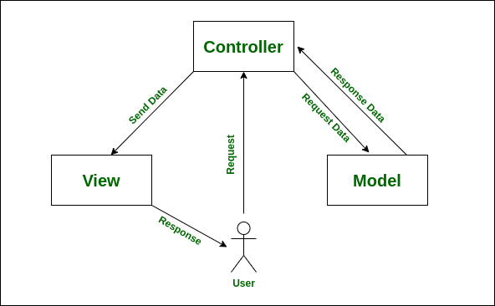
Модель-представление-контроллер
Notes:
Начнем с первого главного – Model-View-Controller. MVC — это фундаментальный паттерн, который нашел применение во многих технологиях, дал развитие новым технологиям и каждый день облегчает жизнь разработчикам.
Впервые паттерн MVC появился в языке SmallTalk. Разработчики должны были придумать архитектурное решение, которое позволяло бы отделить графический интерфейс от бизнес логики, а бизнес логику от данных. Таким образом, в классическом варианте, MVC состоит из трех частей, которые и дали ему название. Рассмотрим их:

Slide 53
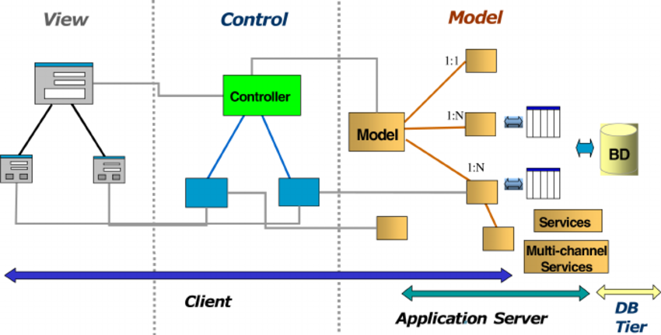
Модель
Notes:
Модель
Под Моделью, обычно понимается часть содержащая в себе функциональную бизнес-логику приложения. Модель должна быть полностью независима от остальных частей продукта. Модельный слой ничего не должен знать об элементах дизайна, и каким образом он будет отображаться. Достигается результат, позволяющий менять представление данных, то как они отображаются, не трогая саму Модель.
Модель обладает следующими признаками:
Модель — это бизнес-логика приложения;
Модель обладает знаниями о себе самой и не знает о контроллерах и представлениях;
Для некоторых проектов модель — это просто слой данных (DAO, база данных, XML-файл);
Для других проектов модель — это менеджер базы данных, набор объектов или просто логика приложения;

Slide 54
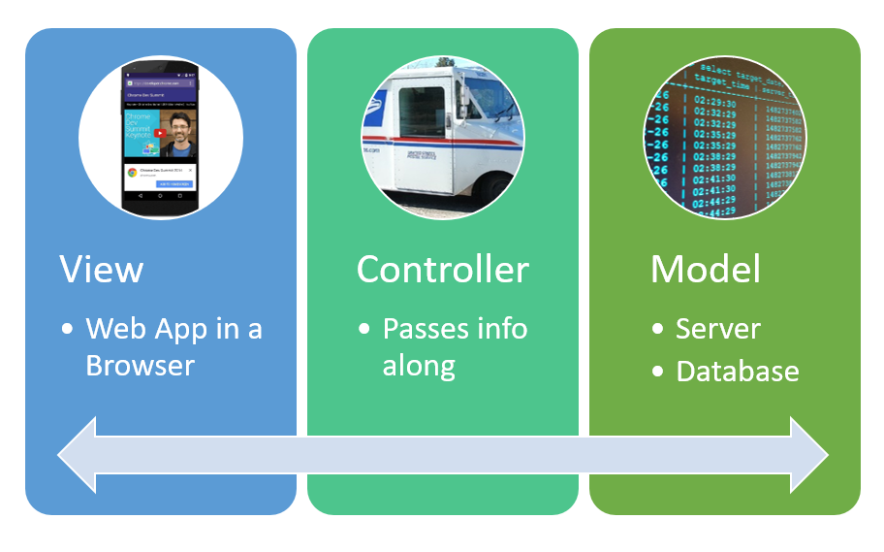
Представление
Notes:
Представление (View)
В обязанности Представления входит отображение данных полученных от Модели. Однако, представление не может напрямую влиять на модель. Можно говорить, что представление обладает доступом «только на чтение» к данным.
Представление обладает следующими признаками:
В представлении реализуется отображение данных, которые получаются от модели любым способом;
В некоторых случаях, представление может иметь код, который реализует некоторую бизнес-логику.
Примеры представления: HTML-страница, WPF форма, Windows Form.

Slide 55
Глава 4 Model-View-Controller (MVC)

Slide 56
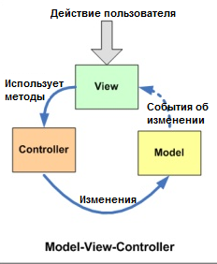
Контроллер
Notes:
Основная идея этого паттерна в том, что и контроллер и представление зависят от модели, но модель никак не зависит от этих двух компонент.
Признаки контроллера
Контроллер определяет, какие представление должно быть отображено в данный момент;
События представления могут повлиять только на контроллер.контроллер может повлиять на модель и определить другое представление.
Возможно несколько представлений только для одного контроллера;
Реализация:
Контроллер перехватывает событие извне и в соответствии с заложенной в него логикой, реагирует на это событие изменяя Mодель, посредством вызова соответствующего метода. После изменения Модель использует событие о том что она изменилась, и все подписанные на это события Представления, получив его, обращаются к Модели за обновленными данными, после чего их и отображают.
Пример использования: MVC ASP.NET

Slide 57
Глава 5 Model-View-Presenter (MVP)

Slide 58
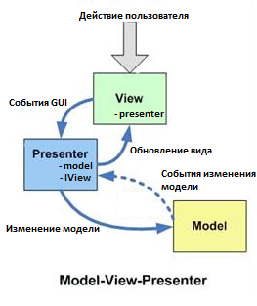
Модель-представление-презентер
Notes:
Данный подход позволяет создавать абстракцию представления. Для этого необходимо выделить интерфейс представления с определенным набором свойств и методов. Презентер, в свою очередь, получает ссылку на реализацию интерфейса, подписывается на события представления и по запросу изменяет модель.
Признаки презентера:
Двухсторонняя коммуникация с представлением;
Представление взаимодействует напрямую с презентером, путем вызова соответствующих функций или событий экземпляра презентера;
Презентер взаимодействует с View путем использования специального интерфейса, реализованного представлением;
Один экземпляр презентера связан с одним отображением.
Реализация:
Каждое представление должно реализовывать соответствующий интерфейс. Интерфейс представления определяет набор функций и событий, необходимых для взаимодействия с пользователем (например, IView.ShowErrorMessage(string msg)). Презентер должен иметь ссылку на реализацию соответствующего интерфейса, которую обычно передают в конструкторе.
Логика представления должна иметь ссылку на экземпляр презентера. Все события представления передаются для обработки в презентер и практически никогда не обрабатываются логикой представления (в т.ч. создания других представлений).
Пример использования: Windows Forms.

Slide 59
Глава 6 Model-View-View Model (MVVM)

Slide 60
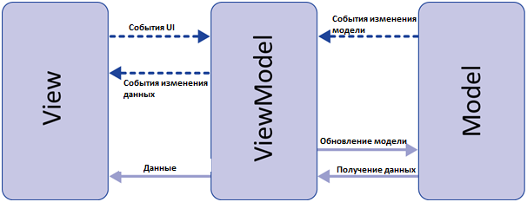
Модель-представление-презентер
Notes:
Данный подход позволяет связывать элементы представления со свойствами и событиями View-модели. Можно утверждать, что каждый слой этого паттерна не знает о существовании другого слоя.
Признаки View-модели:
Двухсторонняя коммуникация с представлением;
View-модель — это абстракция представления. Обычно означает, что свойства представления совпадают со свойствами View-модели / модели
View-модель не имеет ссылки на интерфейс представления (IView). Изменение состояния View-модели автоматически изменяет представление и наоборот, поскольку используется механизм связывания данных (Bindings)
Один экземпляр View-модели связан с одним отображением.
Реализация:
При использовании этого паттерна, представление не реализует соответствующий интерфейс (IView).
Представление должно иметь ссылку на источник данных (DataContex), которым в данном случае является View-модель. Элементы представления связаны (Bind) с соответствующими свойствами и событиями View-модели.
В свою очередь, View-модель реализует специальный интерфейс, который используется для автоматического обновления элементов представления. Примером такого интерфейса в WPF может быть INotifyPropertyChanged.
Пример использования: WPF

Slide 61
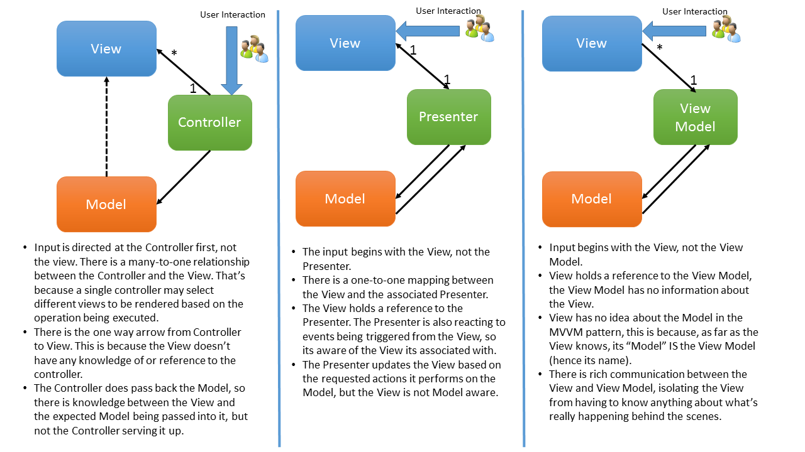
Notes:
MVVM
Используется в ситуации, когда возможно связывание данных без необходимости ввода специальных интерфейсов представления (т.е. отсутствует необходимость реализовывать IView);
Частым примером является технология WPF.
MVP
Используется в ситуации, когда невозможно связывание данных (нельзя использовать Binding);
Частым примером может быть использование Windows Forms.
MVC
Используется в ситуации, когда связь между представление и другими частями приложения невозможна (и Вы не можете использовать MVVM или MVP);
Частым примером использования может служить ASP.NET MVC.

Slide 62
Вопросы

